Slide 1
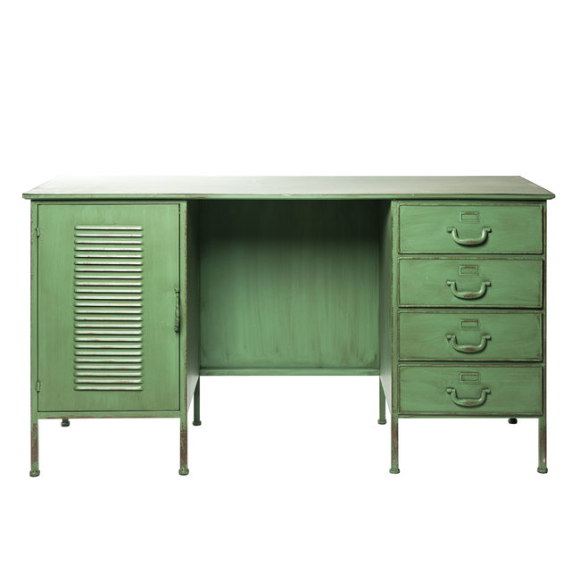
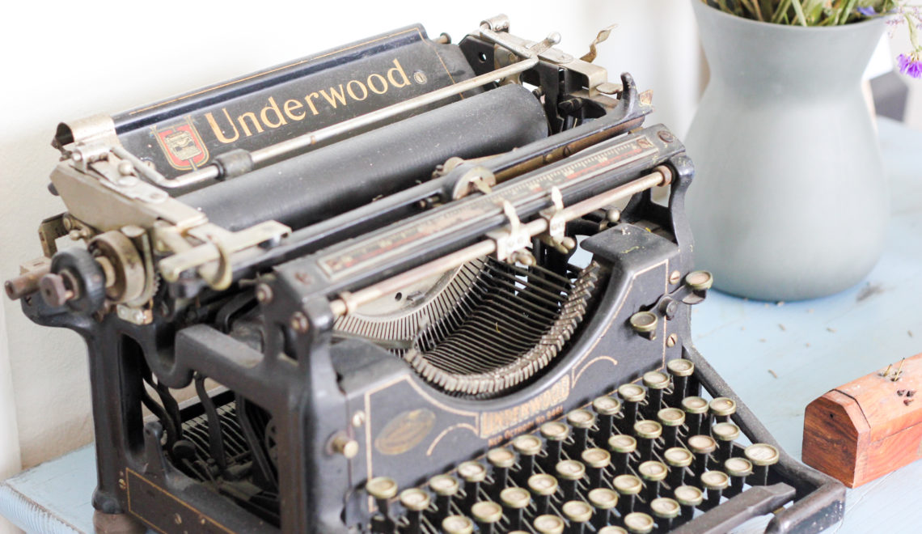
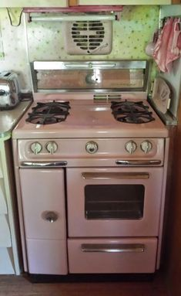
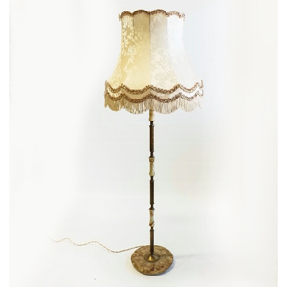
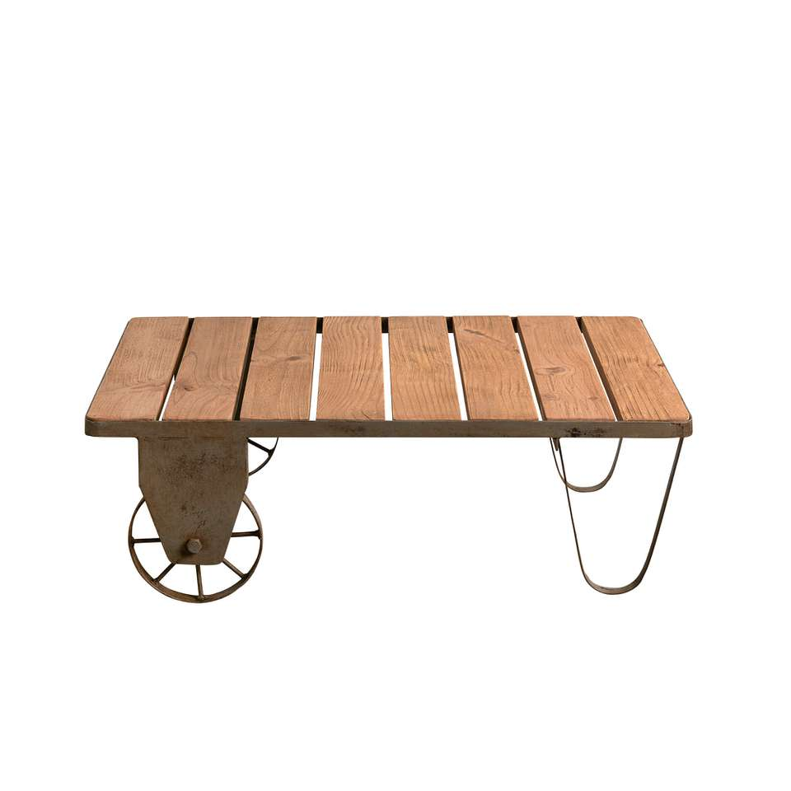
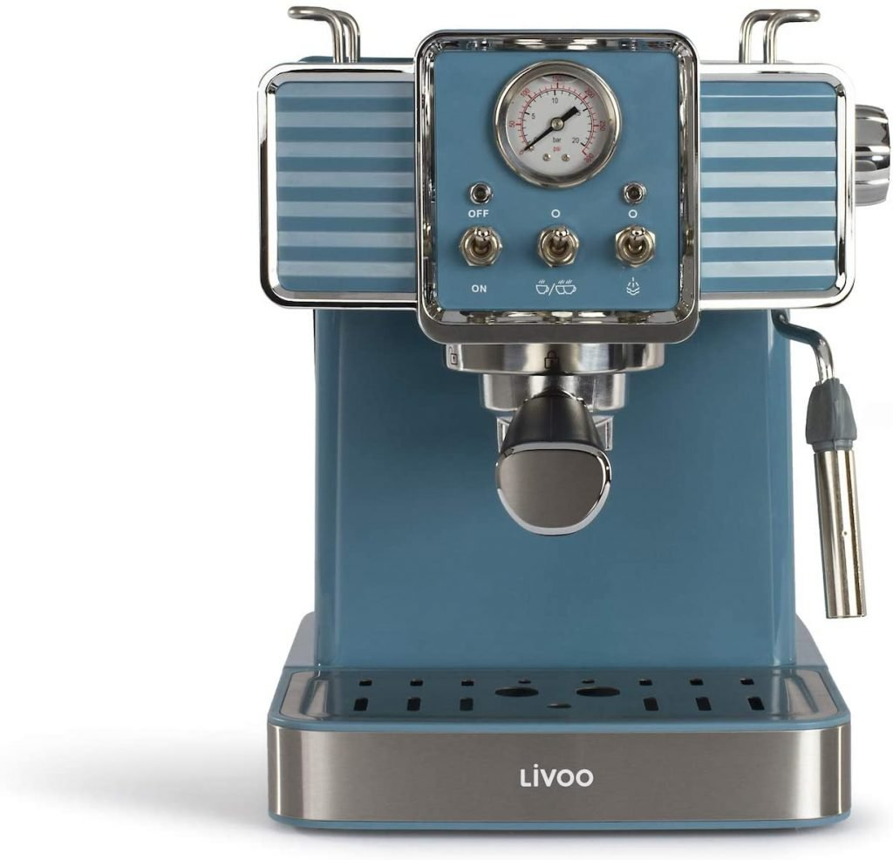
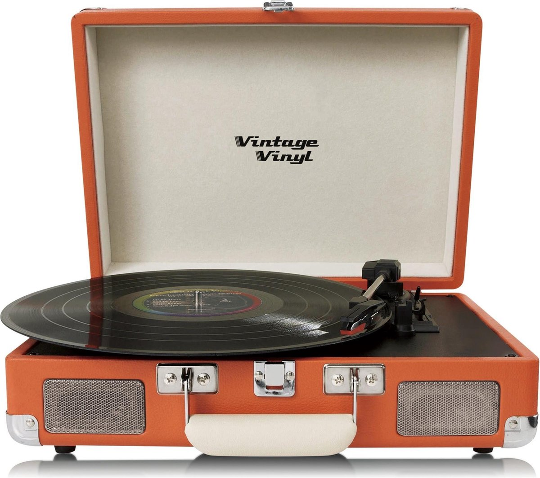
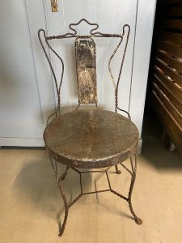
Vintage
Deze typemachine ziet er op het eerste beeld erg oud uit
Een kast kan er oud en versleten uitzien terwijl hij net nieuw gemaakt is
Lampen geven snel een stijl aan in je huis en deze geeft wel een vintage look
Van dit soort platenspelers zijn de laatste tijd weer erg in, ze geven een vintage look
Dit koffie apparaat is nog helemaal niet oud, maar die uitstraling geeft het wel
Zo’n karretje kan je als tafeltje gebruiken en creeërt een vintage look
Als je een paar van dit soort stoelen hebt geeft je huis een bepaalde sfeer af

Slide 2
Steekwoorden
Futuristisch
Toekomstig
Nieuw
Strak design
Functioneel

Slide 3
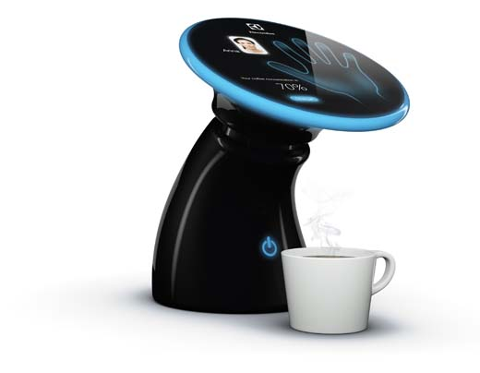
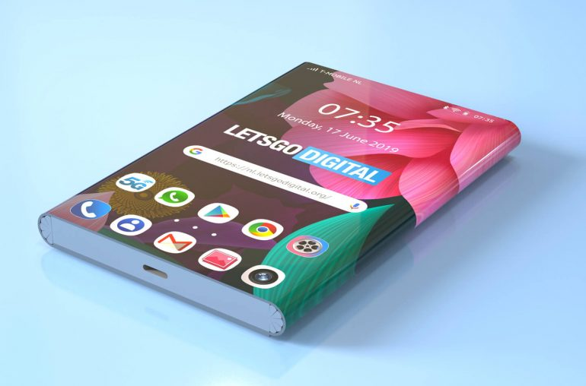
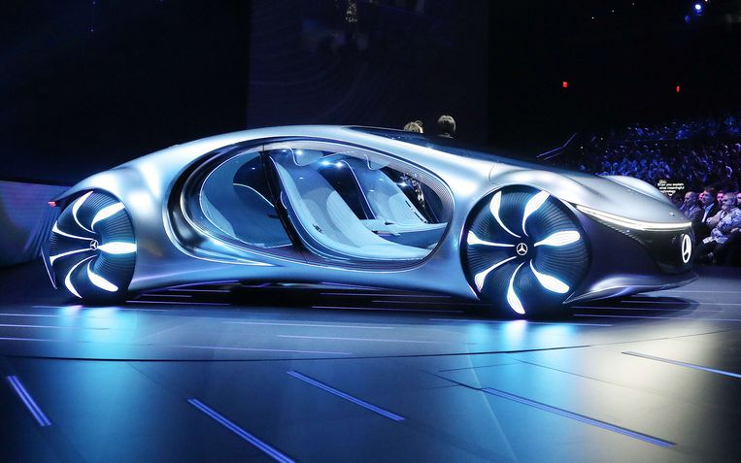
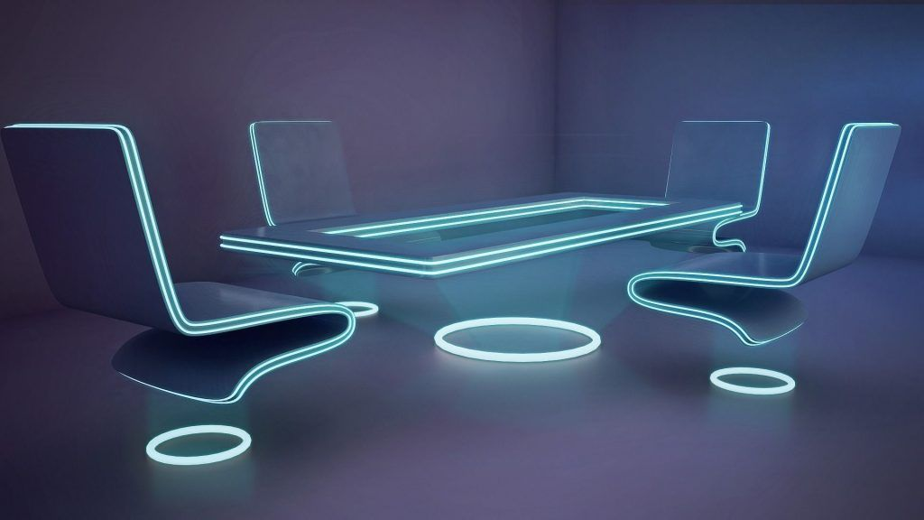
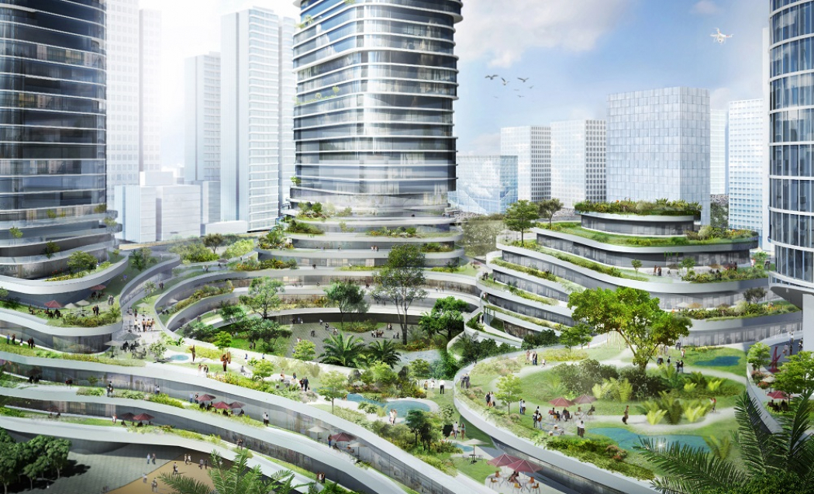
Futuristisch

